Slide 1

Занятие по ФЭМП
в младшей группе
Составила : воспитатель
Талхина Альфия Исламудиновна

Slide 2

Цель: Формировать элементарные математические представления
Задачи:
Закреплять навыки счета в пределах пяти .
Закреплять умение различать и называть части суток:
утро – вечер, день – ночь.
Развивать мышление , зрительную память , внимание.
Воспитывать дружелюбие, доброту, отзывчивость.

Slide 3

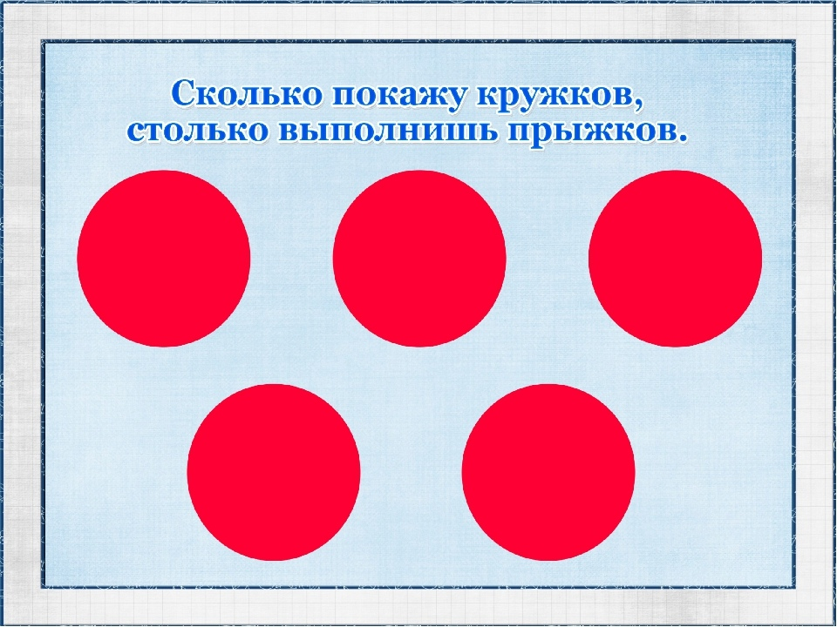
Игра «Сделай , как я»
Предложить детям выполнить действия по команде , переходя от одного вида движения к другому ( прыжки, приседание, загибаем пальчики и т.д) , назвать сколько движений сделали .

Slide 4


Slide 5


Slide 6


Slide 7
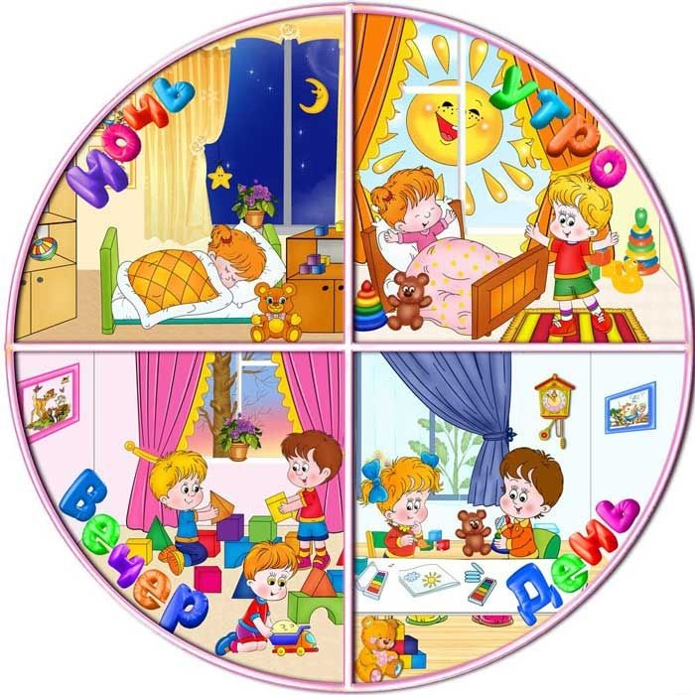
Игра «Когда это бывает?»

Slide 8


Slide 9


Slide 10


Slide 11


Slide 12
Игра «Закончи предложение»
Предложить детям закончить предложения.
Завтракаем мы утром , а ужинаем ….(вечером)
Спим мы ночью, а делаем зарядку ….(утром)
Делаем зарядку мы утром , а обедаем …(днем)
Солнышко светит днем, а луна …(ночью)

Slide 13


Игра «Посмотри и назови»
Предложить детям рассмотреть рисунки и сказать , какие части суток на них изображены.

Slide 14



Slide 15
Физминутка «Пальчики»
Пальчики уснули,
В кулачок свернулись.
Один!
Два!
Три!
Четыре!
Пять!
Захотели поиграть!
На счет 1,2,3,4,5 пальцы поочередно разжимать из кулачка.
На слова «захотели поиграть» пальцы свободно двигаются.

Slide 16
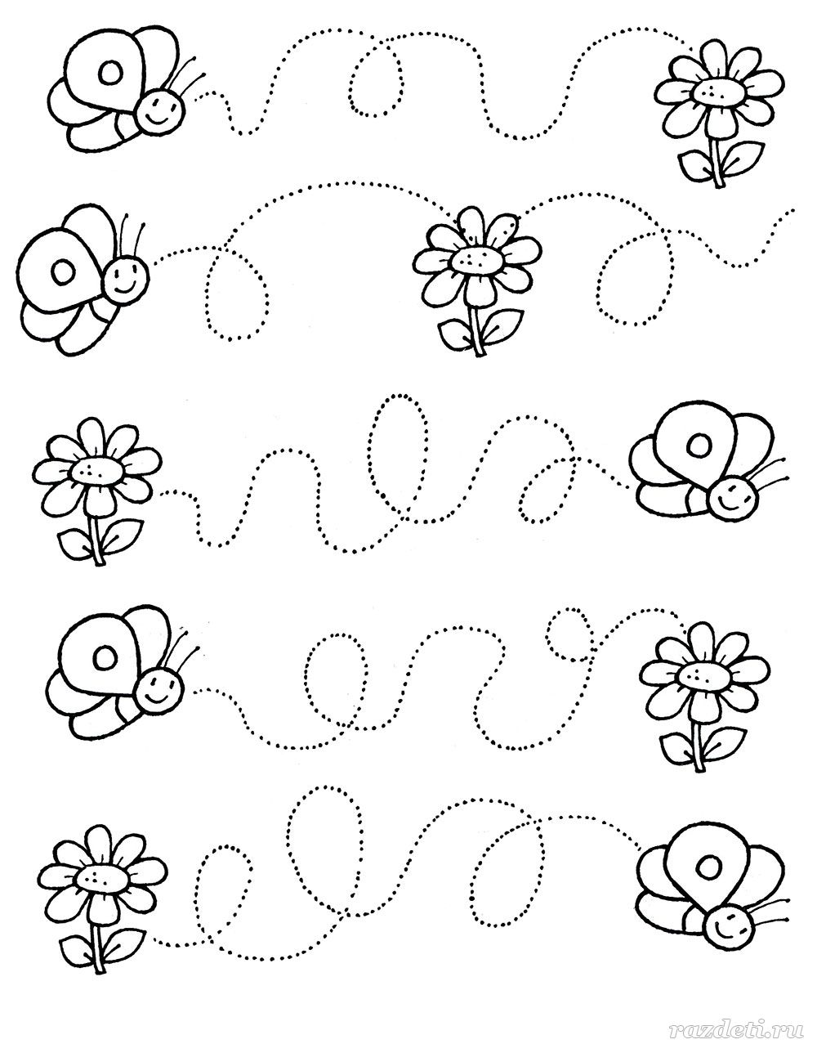
Игры на внимание, пальчиковые игры.

Slide 17
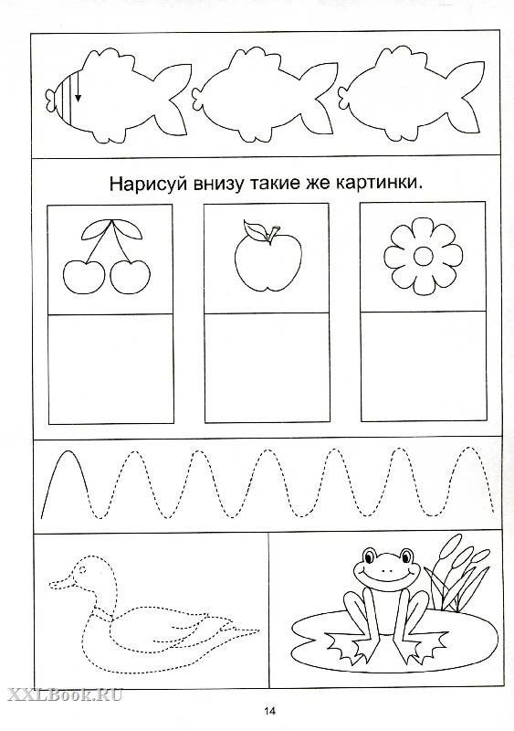
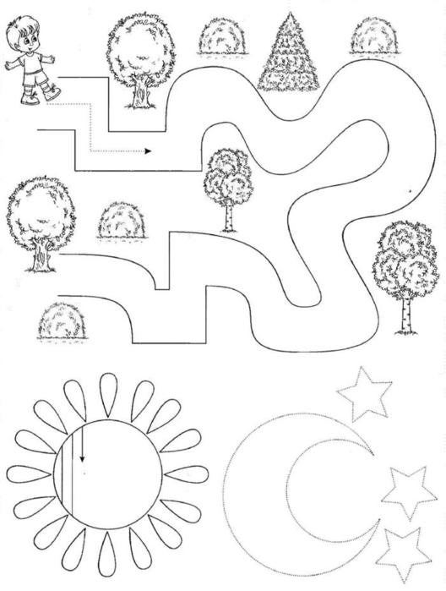

Slide 18


